Slide 1
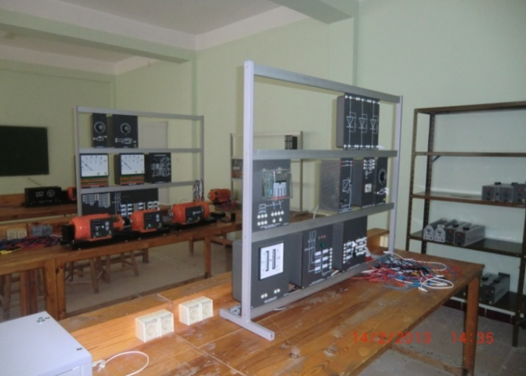
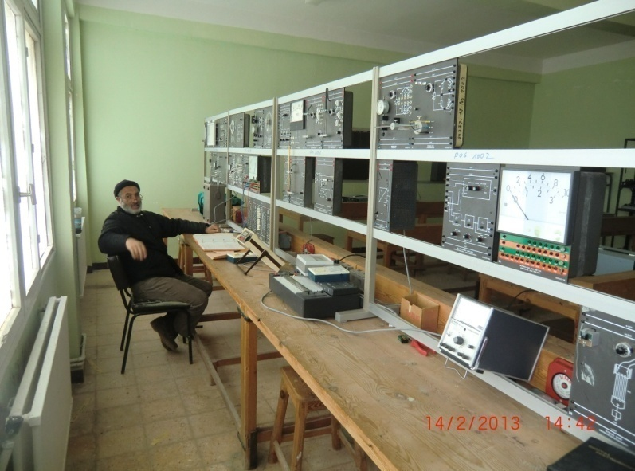
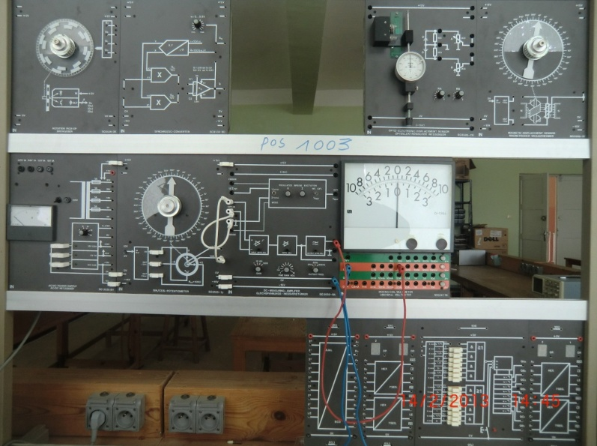
Université Ibn khaldoun de Tiaret. Faculté des Sciences et de technologie et Sciences de la matière
Département de Génie Electrique
Domaine | Filière | Spécialité
Sciences et Techniques | Génie Electrique | Automatique
Responsable: Mr BELFEDAL Cheikh | Responsable: Mr SAHLI Belgacem | Responsable: Mr SEBAA Morsli
Université Ibn Khaldoun Tiaret, Algérie
Objectifs de la Formation
Unités d’enseignements
L’automatique est une discipline en constante évolution située à la frontière de nombreuses disciplines qui lui confèrent une grande importance sur le plan des applications. L’automatique est définie comme la science de l’analyse et de la commande des systèmes dynamiques.
L’enseignement dispensé dans ce curriculum est axé sur les points suivants :
Apprentissage et maîtrise des concepts et outils mathématiques pour l’analyse des systèmes physique (modélisation, analogie des systèmes physiques) et des systèmes de commande (fonction de transfert, transformée de Laplace, analyse temporelle , etc.)
Introduction aux méthodes de modélisation et d’identification.
Présentation des principes de l’automatique continue (asservissement et régulation).
Initiation à la commande pilotée par calculateur numérique et à la conception des microcontrôleurs et leurs applications dans la commande en temps réel.
Semestre 4
UE fondamentale 1
Maths 4 : Fonctions de la variable complexe et fonctions spéciales
Maths 5 : Méthodes numériques appliquées
UE fondamentale 2
électronique fondamentale
électrotechnique fondamentale
UE méthodologie
TP de méthodes numériques
TP électronique fondamentale
TP électrotechnique fondamentale
UE transversale
Anglais technique
Technique d’expression écrite, orale
Technique de communication
Semestre 5
UE fondamentale
Automatique des Systèmes Continus
Instrumentation, Métrologie et Régulation Industrielle
Actionneurs et Techniques d’Entraînement
Informatique Industrielle
UE méthodologie
TP Automat. des Syst. Continus
TP Instrum., Métrol. et Régul. Indust.
TP Action. et Techni. d’entraînement
TP Informatique Industrielle
UE découverte
Physique pour le Génie Electrique
UE transversale
Terminologie
Introduction au management et au marketing
Semestre 6
UE fondamentale
Commande Numérique des Systèmes
Microcontrôleurs : Développement et Applications en Temps Réel
Commande Optimale et Robuste
Intelligence artificielle et Applications
UE méthodologie
TP Commande Numérique des Systèmes
TP Microcontrôleurs : Développement et Applications en Temps Réel
UE découverte
- Mémoire - Stage industriel court - Stage de recherche
UE transversale
Anglais Technique
Domaines d’Activités visés
L’automatique est le pivot central des industries modernes. Ses secteurs d’activité comprennent :
Recherche et développement des systèmes automatiques.
Conception des systèmes de contrôle et de commande en temps réel pour les applications industrielles.
Laboratoires Pédagogiques et Equipements
Laboratoire d'asservissement et automatisme
Laboratoire de commande électrique
Laboratoire d’électronique appliquée
Laboratoire de logique et calculateur
Laboratoire de machines électriques
Laboratoire de haute tension
Laboratoire d’électrotechnique de base
Laboratoire d’électronique de puissance
Laboratoire de mesures physiques
Laboratoire de mesures électriques
Laboratoire de réseaux électriques
Laboratoire de dispositifs de protection
Passerelles et Poursuite des Etudes
Les quatre premiers semestre sont communs à toutes les licences du Génie Electrique et la réorientation est parfaitement possible jusqu’au semestre 4 vers les trois formation de Licences offertes :
Licence Automatique
Licence Electrotechnique et Informatique Industrielle
Licence Electronique
Laboratoires de recherche de soutien à la formation proposée
Poursuite des études
Laboratoire de Génie Energétique et Génie Informatique . Responsable: Mr T. ALLAOUI
L’accès à des formations de type Master (professionnel ou recherche) est ouverte aux étudiants ayant acquis la licence.
Master Commande des systèmes électriques
Master Réseaux électriques et Haute tension
Master automatisation et controle des systemes industriels
Master Informatique Industrielle
Equipe 1 | Conversion de l’'énergie éolienne et solaire
Equipe 2 | Modélisation et Observation en vue des Machines électriques
Equipe 3 | Systèmes de Réglage en Electronique de Puissance pour les applications en Conversion des Energies Renouvelables
Equipe 4 | Stabilité Et Conduite des Réseaux Electriques
Equipe 5 | Optimisation des Systèmes
Equipe 6 | Analyse Mathématiques et Applications
Potentialités régionales et nationales d’employabilité
Secteur Industriel :
SONELGAZ,
ENFT,
ENPEC,
ENTPL
BTK DE Tiaret,
OROLAIT .
Secteurs Industriels privé régional et national.
Secteur recherche scientifique (Laboratoires).
Laboratoire de Génie Electrique et de Plasma . Responsable: Mr Y. MESLEM
Equipe 1 | Commande des systèmes électronique en particulier et électro énergétique
Equipe 2 | C E M compatibilité électromagnétique.
Equipe 3 | Haute tension et décharge électrique
Equipe 4 | Système photovoltaïque interconnecté en réseau de transport d’énergie
Photos de Laboratoires pédagogiques de Génie Electrique

